Slide 1
잘 개발된 임상진료지침이란?
이 유 경
순천향대학교 의과대학 진단검사의학교실 / 대한의학회 임상진료지침 전문위원

Slide 2

Why CPG...
Authority

Slide 3
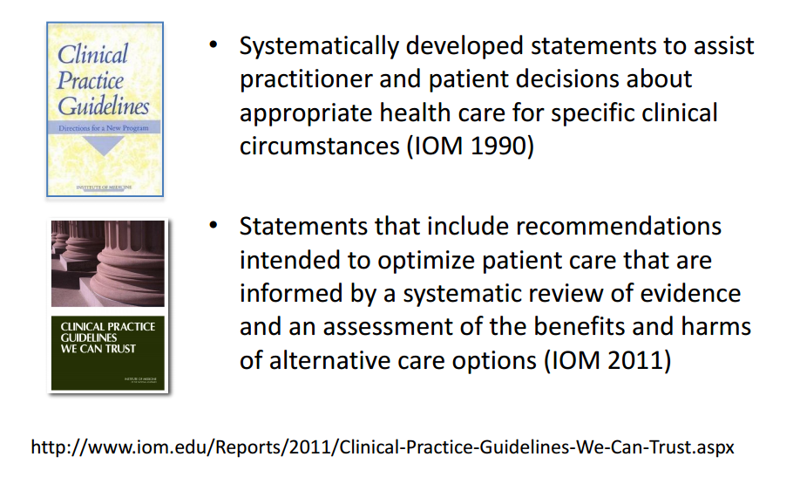
임상진료지침(Clinical practice guideline)
임상진료지침의 정의
보건의료 제공자의 의사결정에 도움을 주기 위해 과학적 근거를 검토하여 체계적으로 개발된 권고와 관련 내용을 기술한 것
- 김수영 등 2009 -

Slide 4
Standards for developing trustworthy CPGs -by Institute of Medicine 2011
투명성 확보
이해관계 관리
임상진료지침 개발진 구성
다학제적이고 균형적인 구성
환자와 일반인 참여
과학적 근거 기반
권고안의 기반 근거 설명과 권고강도 제시
간명한 권고안 표현법 구사
모든 이해당사자를 포괄하는 외부검토 시행과 결과 제시
개정 계획과 기준 제시

Slide 5
지침의 형태와 내용 구성 (호주, 캐나다, 영국)
지침의 신뢰 확보를 위해 가능한 모든 방법을 사용해야 한다.
인쇄 책자
인터넷 홈페이지
논문
모바일 앱

Slide 6
캐나다 뇌졸중 임상진료지침
홈페이지를 중심으로 구성된 예

Slide 7
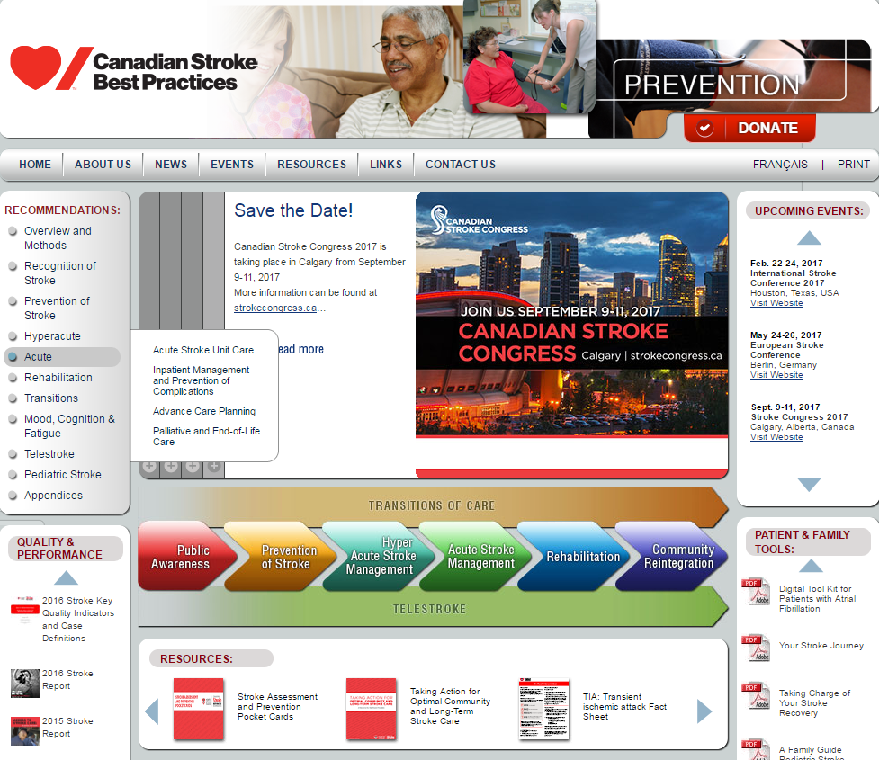
http://www.strokebestpractices.ca/

Slide 8

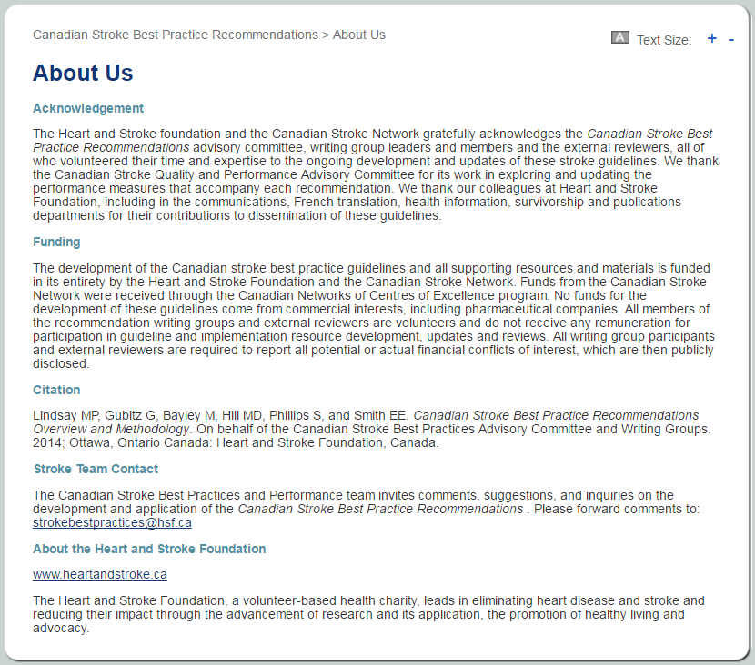
http://www.strokebestpractices.ca/

Slide 9
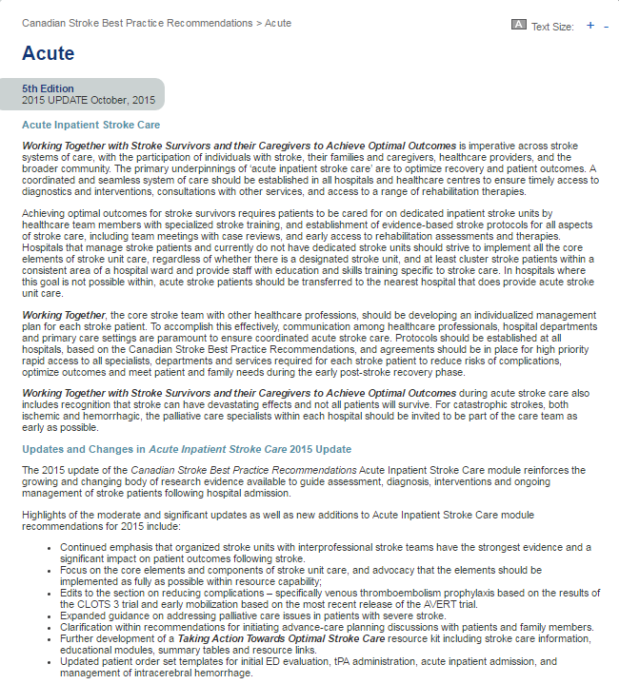
http://www.strokebestpractices.ca/

Slide 10
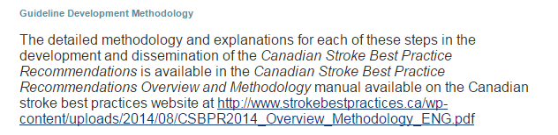
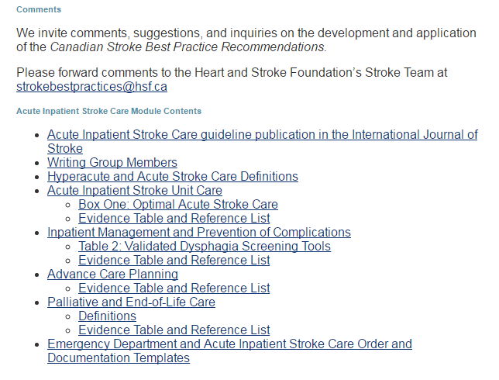
http://www.strokebestpractices.ca/

Slide 11
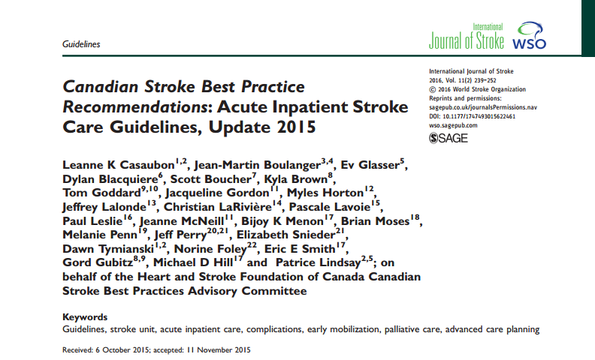
http://www.strokebestpractices.ca/

Slide 12
http://www.strokebestpractices.ca/

Slide 13
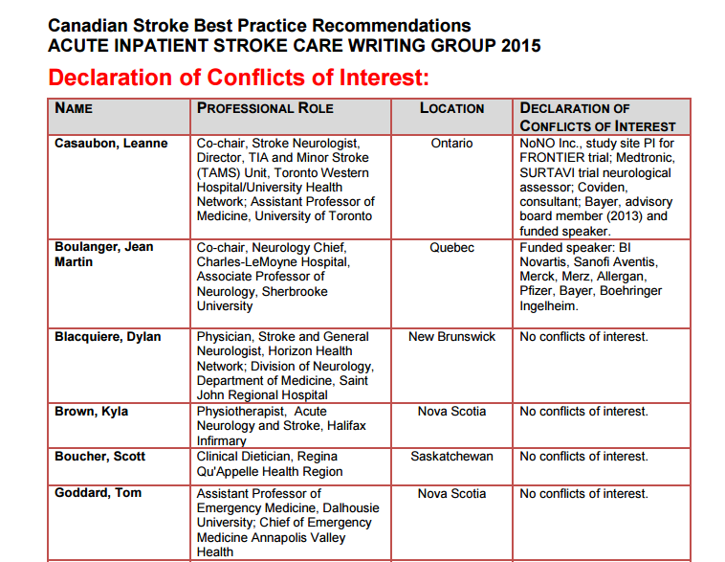
http://www.strokebestpractices.ca/

Slide 14
http://www.strokebestpractices.ca/

Slide 15
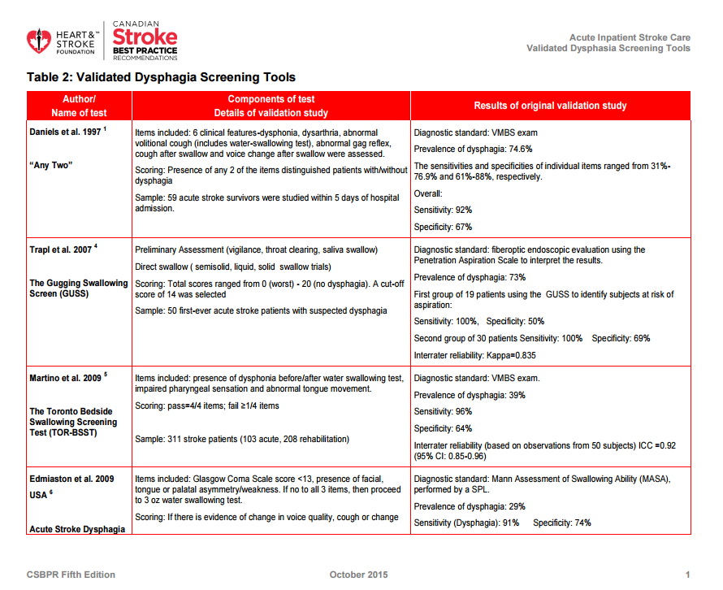
http://www.strokebestpractices.ca/

Slide 16
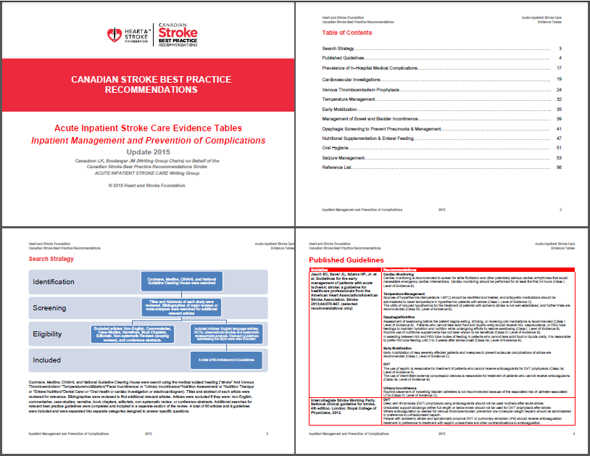
http://www.strokebestpractices.ca/

Slide 17
호주 전립샘암 조기진단 임상진료지침
전통적인 책자 형태 출판 예

Slide 18
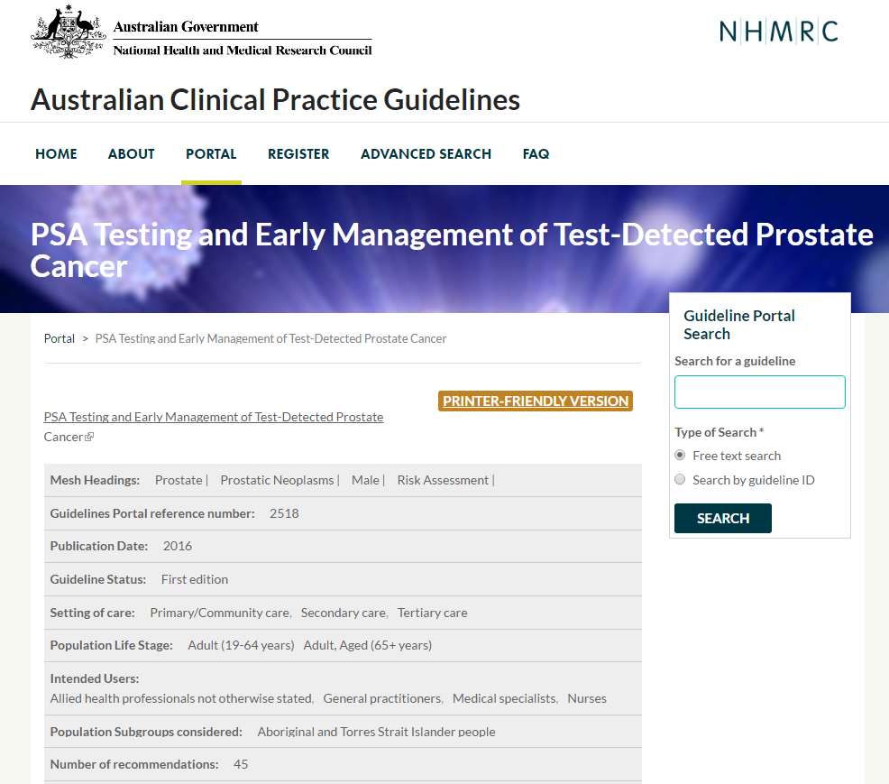
https://www.clinicalguidelines.gov.au/portal/

Slide 19
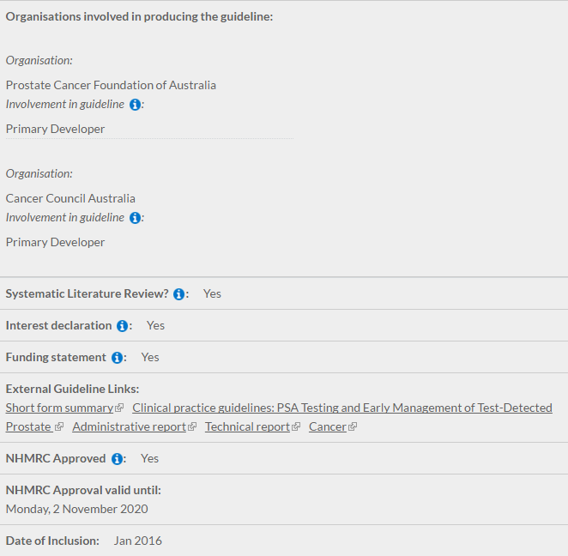
https://www.clinicalguidelines.gov.au/portal/

Slide 20
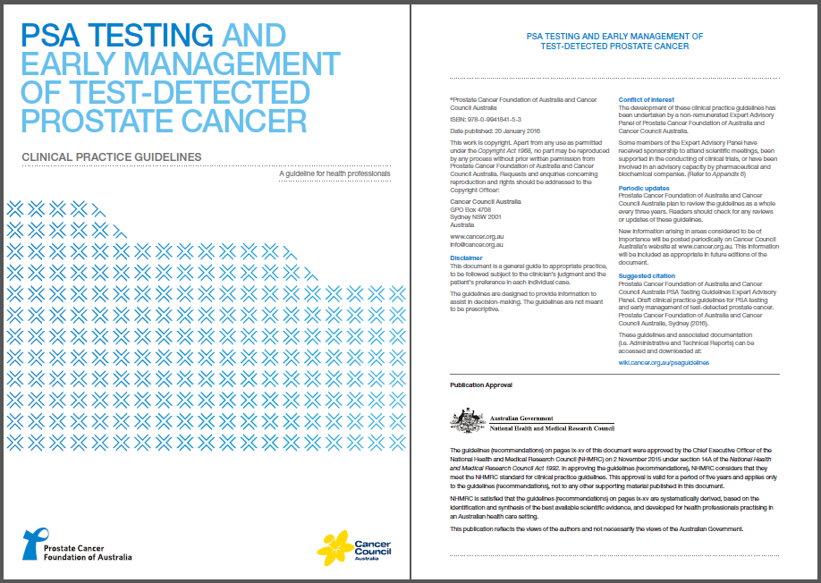

Slide 21
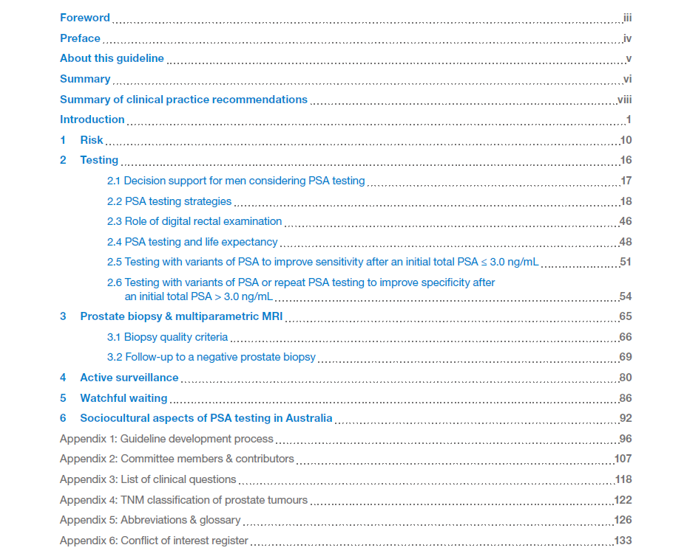
https://www.clinicalguidelines.gov.au/portal/

Slide 22

https://www.clinicalguidelines.gov.au/portal/
Prostate cancer in Australia
Men at risk of dying from prostate cancer
Testing for the early diagnosis of prostate cancer
Efficacy of testing
Rates of PSA-based testing in Australia
Harms associated with PSA testing
Balance of benefits and harms
The need for a PSA testing guideline
Basis for making recommendations on testing protocols
Purpose of this guideline
Intended users of this guideline
Target population
Healthcare setting to which this guideline applies
Scope of this guideline
Methods used to develop this guideline
Implementation
Life of this guideline

Slide 23
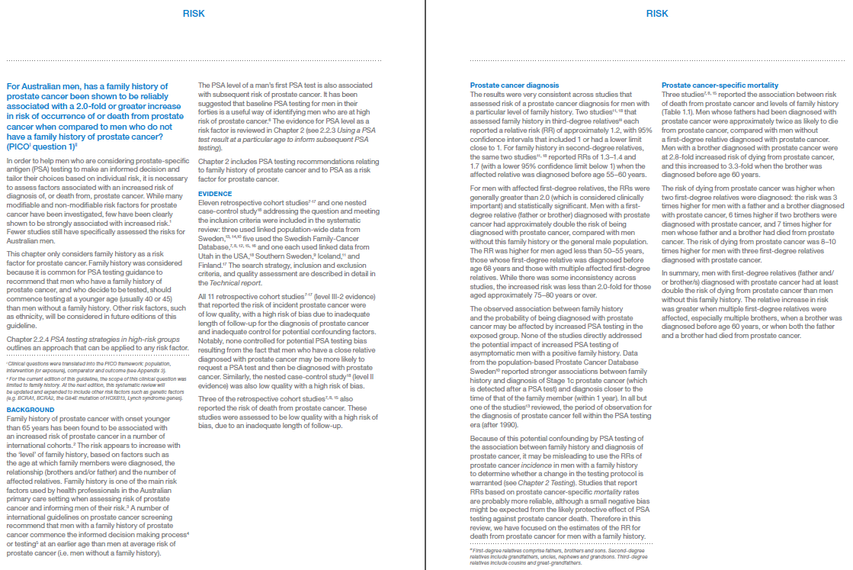
https://www.clinicalguidelines.gov.au/portal/

Slide 24
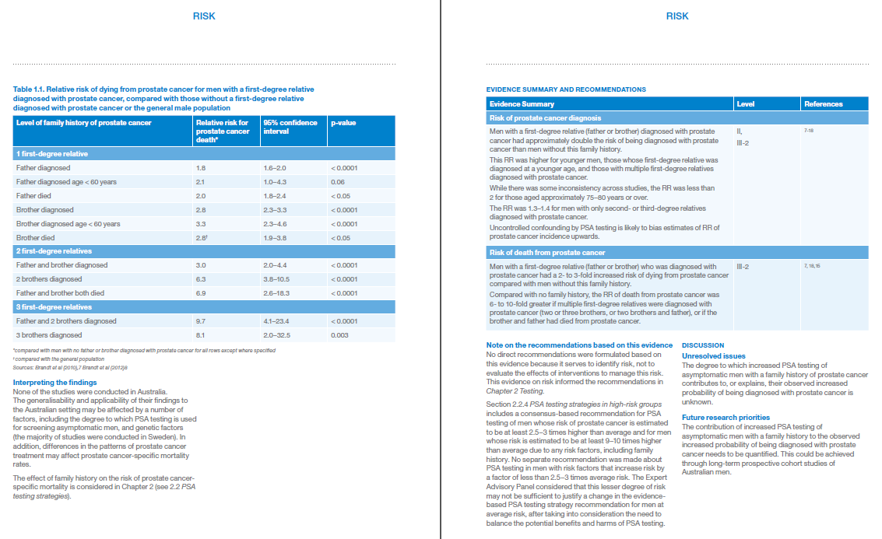
https://www.clinicalguidelines.gov.au/portal/

Slide 25
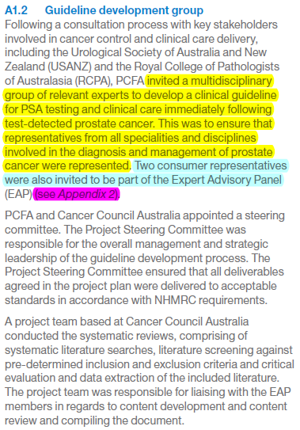
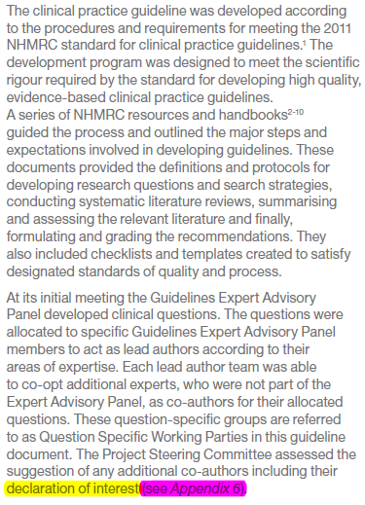

Slide 26
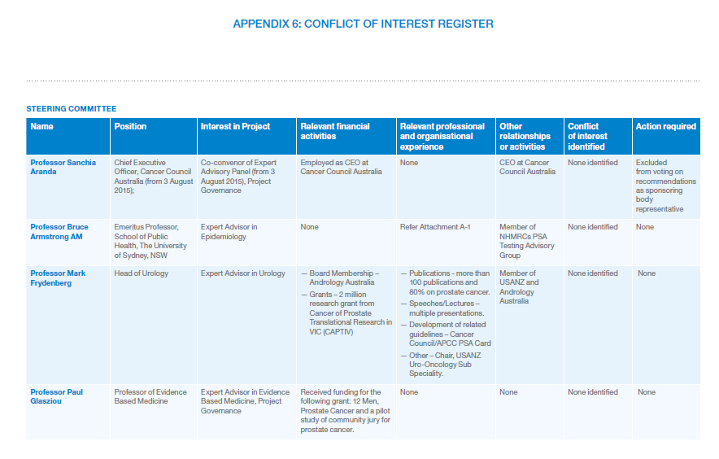

Slide 27
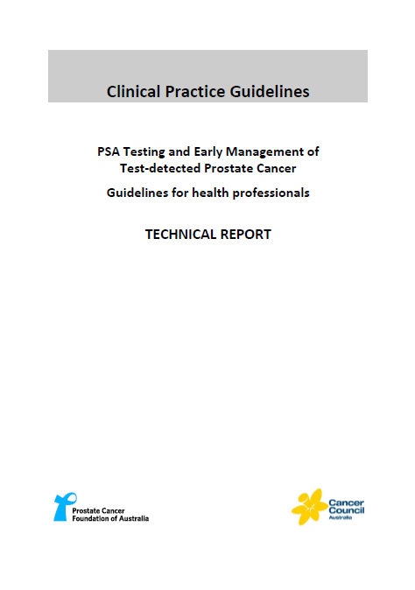
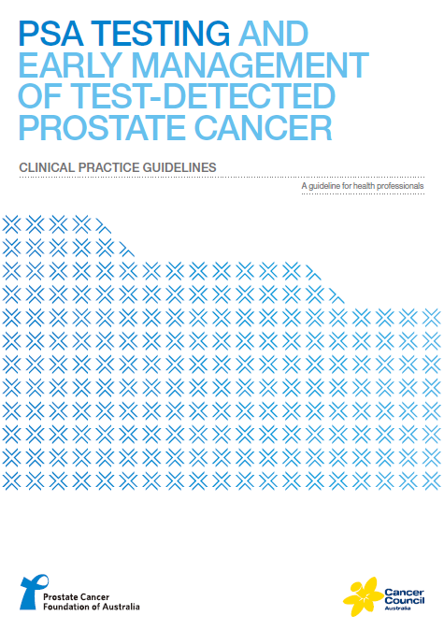
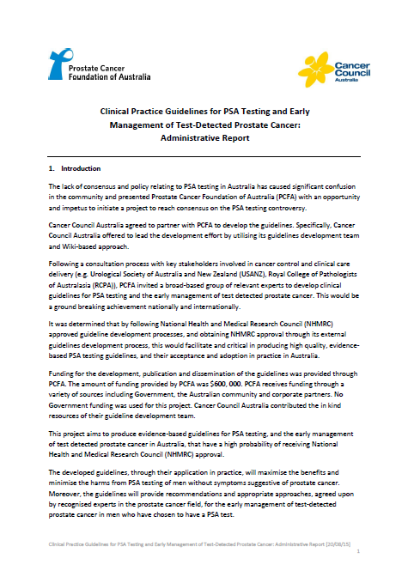
https://www.clinicalguidelines.gov.au/portal/
1116 pages
185 pages
75 pages

Slide 28
영국 대장암 임상진료지침
인쇄책자와 홈페이지 동시 활용 예

Slide 29
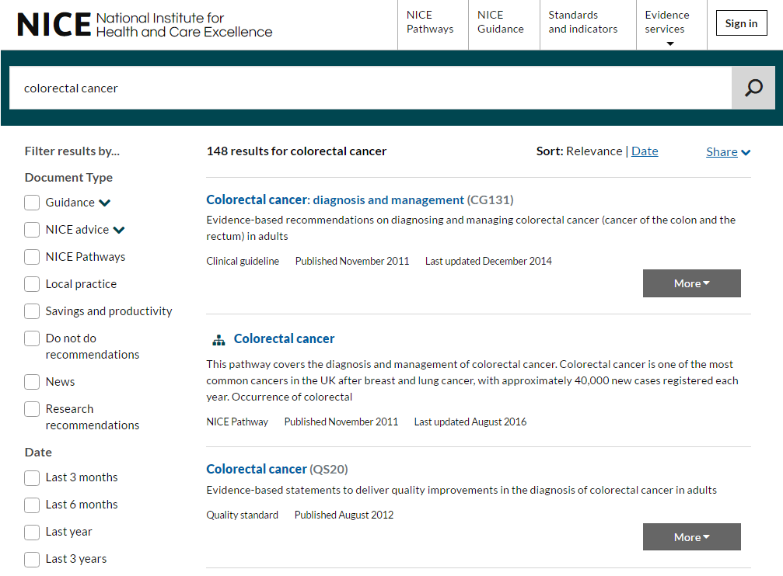
https://www.nice.org.uk/guidance

Slide 30
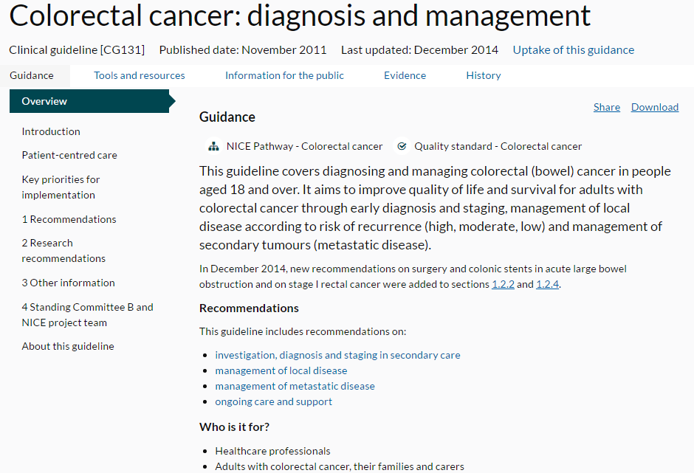
https://www.nice.org.uk/guidance/cg131

Slide 31
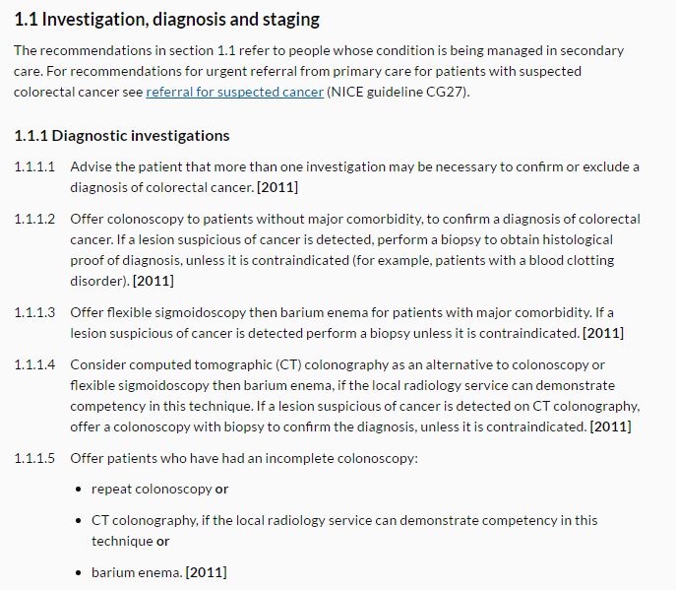
https://www.nice.org.uk/guidance/cg131

Slide 32
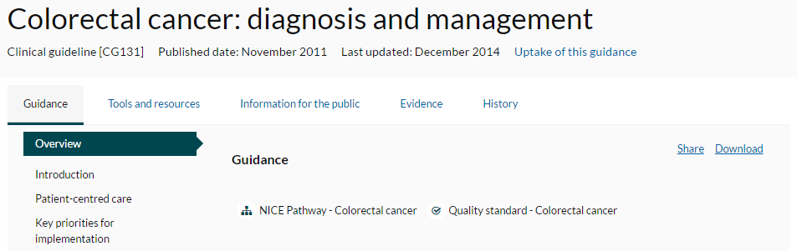
https://www.nice.org.uk/guidance/cg131

Slide 33
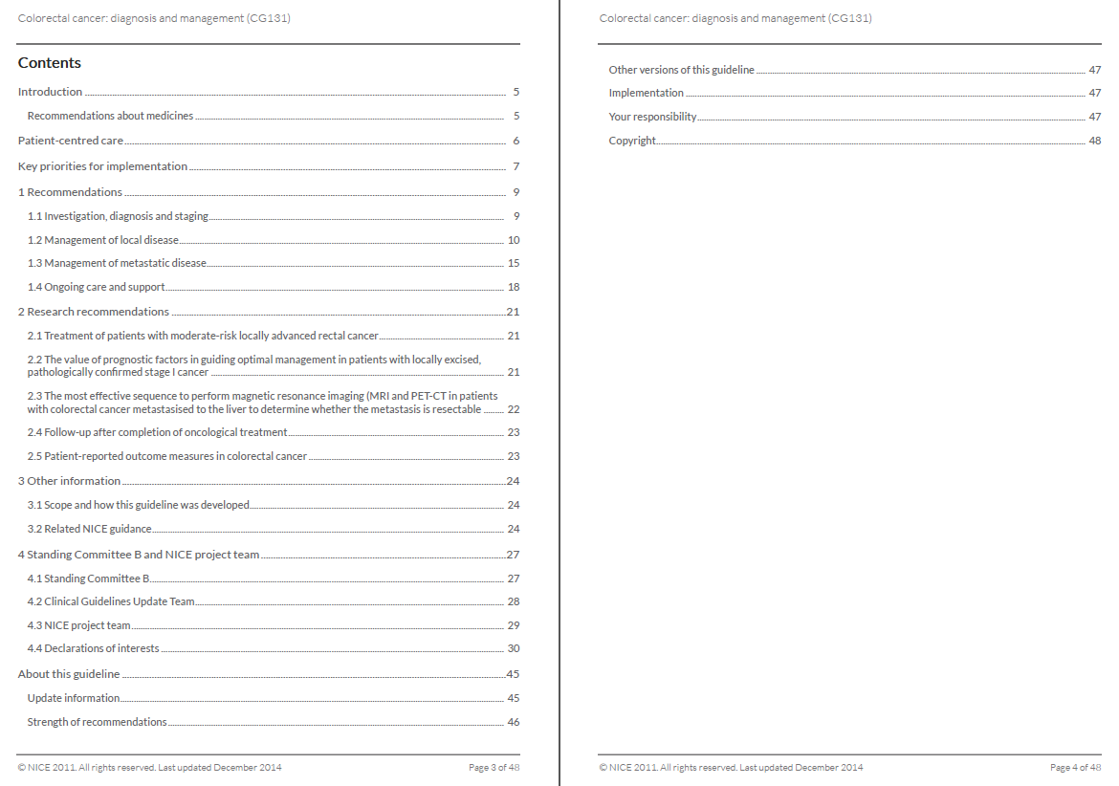
https://www.nice.org.uk/guidance/cg131

Slide 34
https://www.nice.org.uk/guidance/cg131

Slide 35
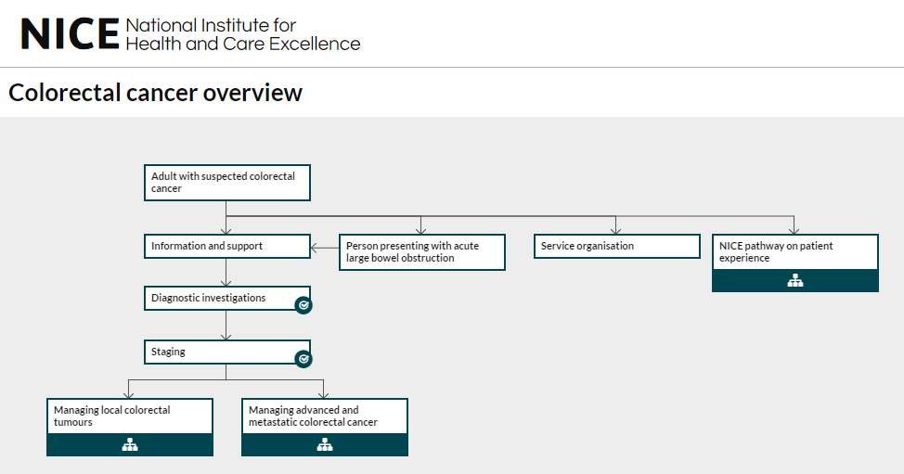
https://www.nice.org.uk/guidance/cg131

Slide 36
https://www.nice.org.uk/guidance/cg131

Slide 37
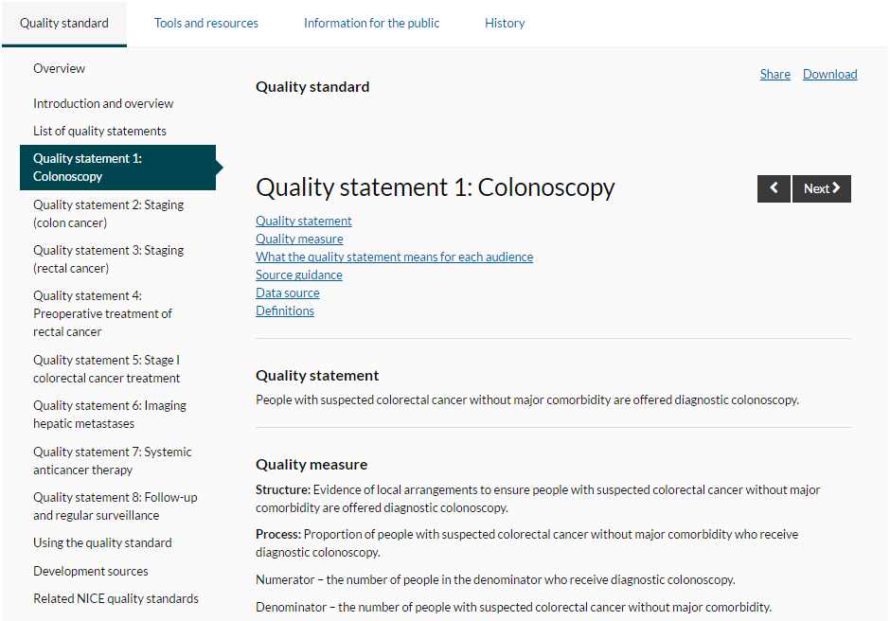
https://www.nice.org.uk/guidance/cg131

Slide 38
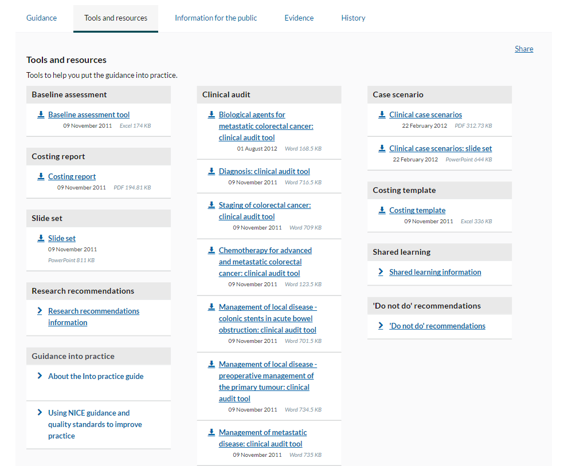
https://www.nice.org.uk/guidance/cg131

Slide 39
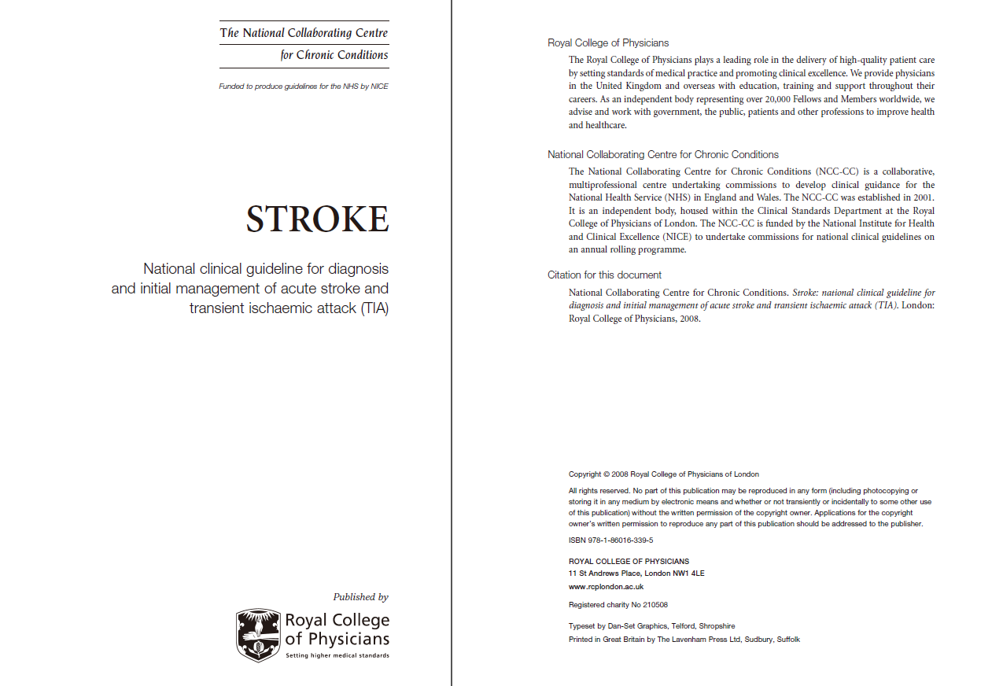
임상진료지침
반드시 이것만은…

Slide 40
우리의 정체는 ‘이것’이다.
임상진료지침 사용자에게 초기 신뢰 확보를 위해.. (1)

Slide 41
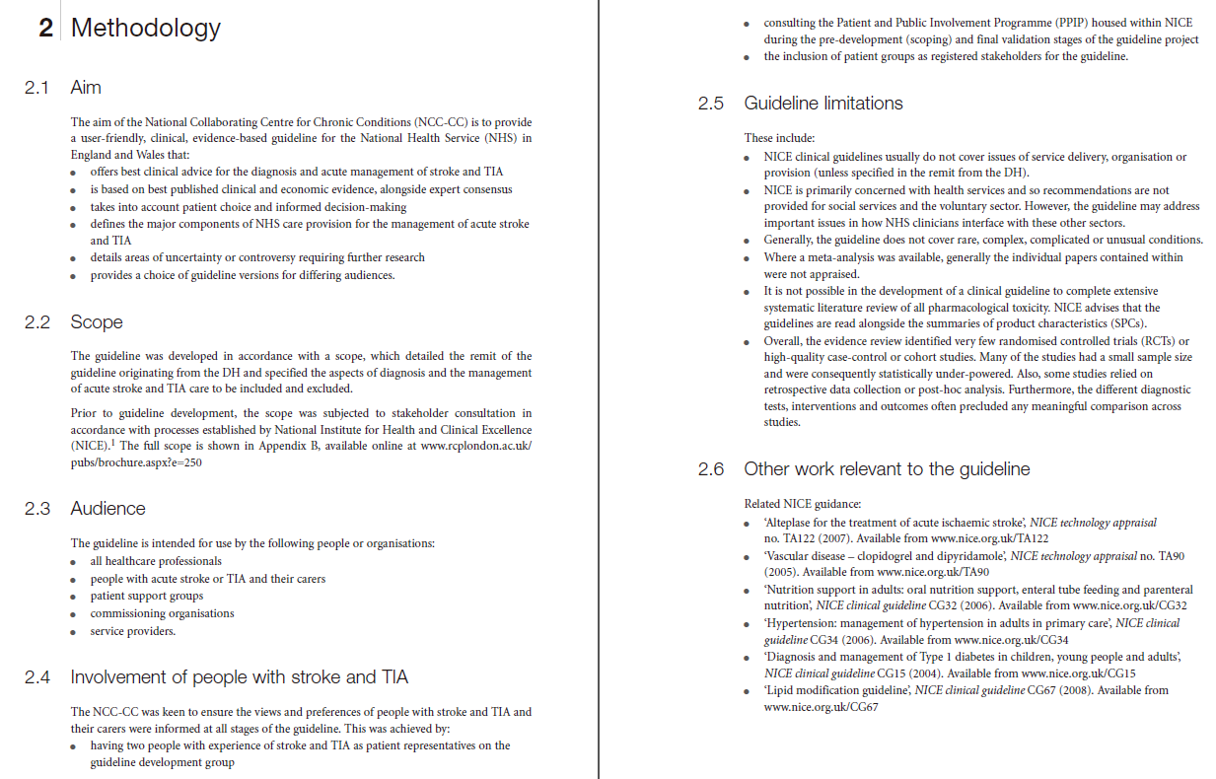
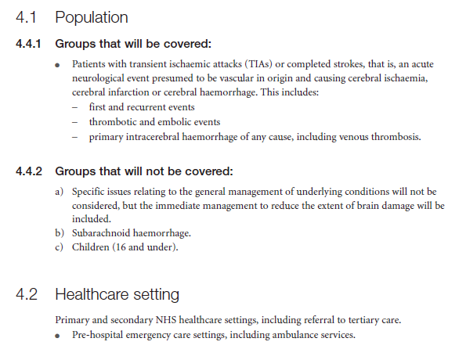

Slide 42
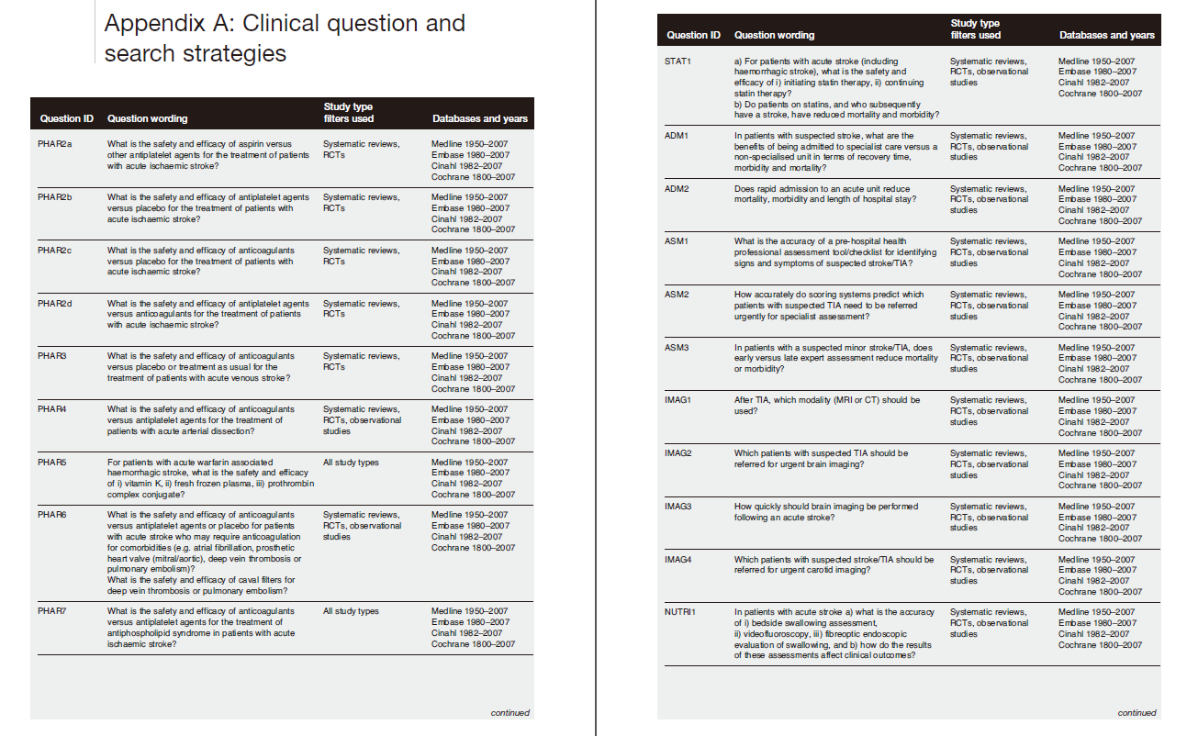

Slide 43
근거에 기반하여 만들어졌다.
임상진료지침 사용자에게 초기 신뢰 확보를 위해.. (2)

Slide 45
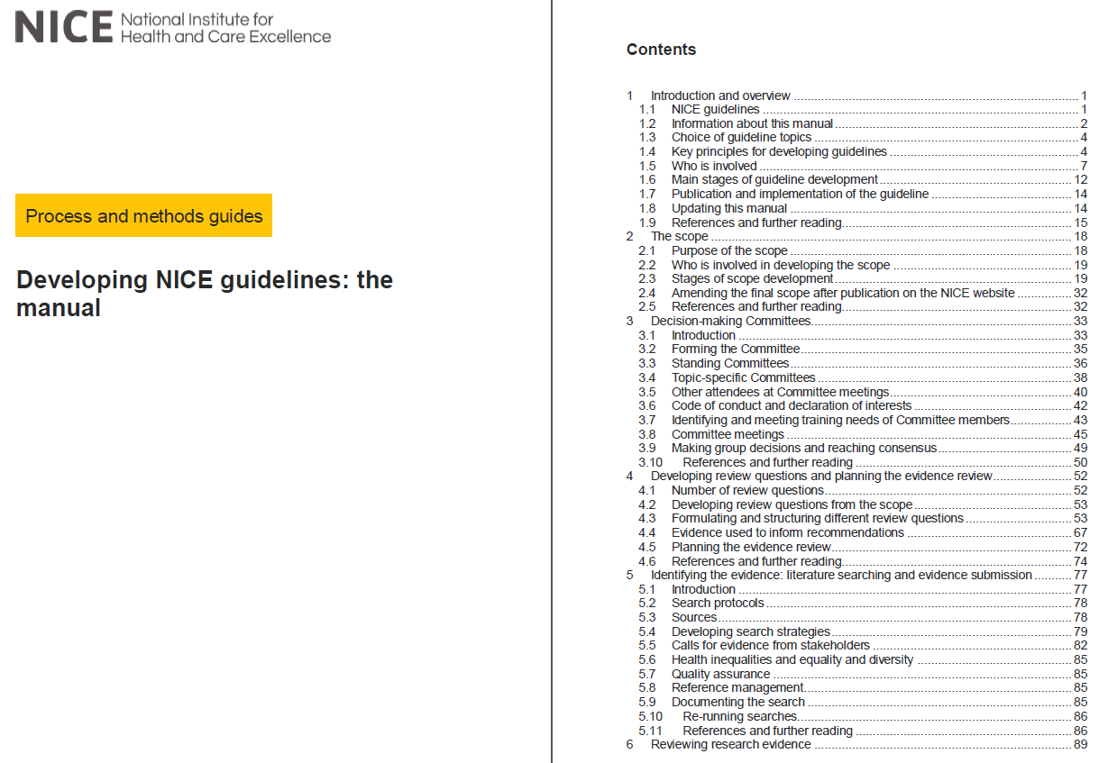
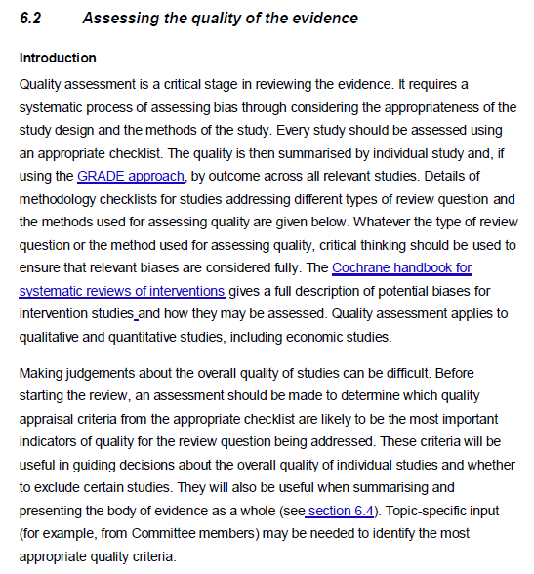

Slide 46
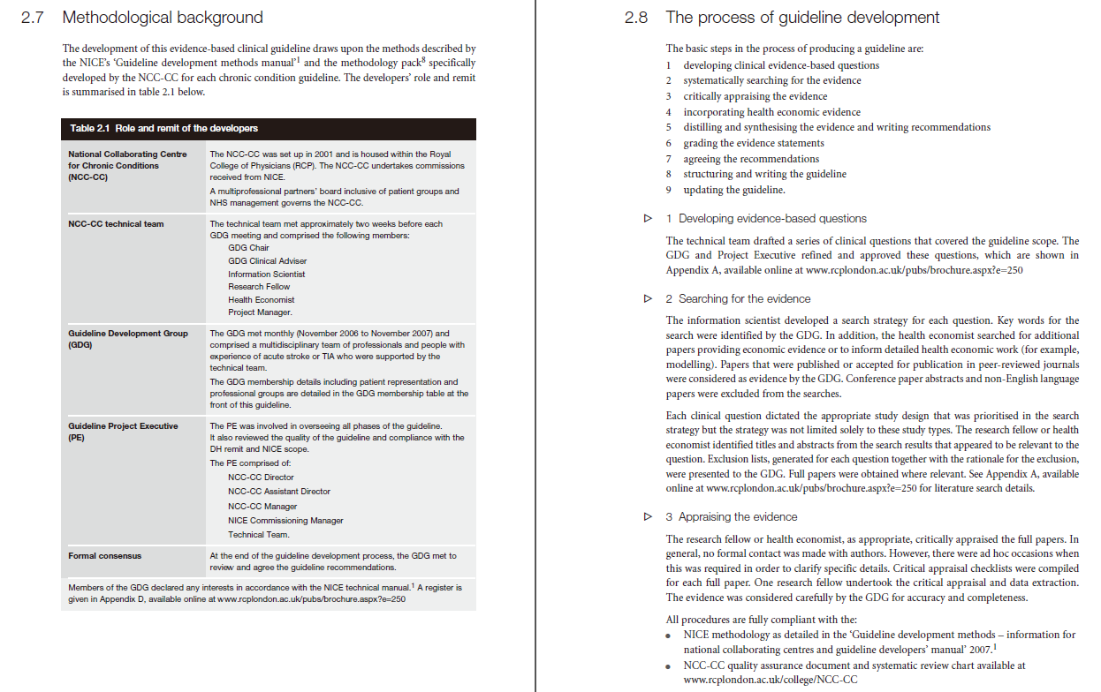

Slide 47
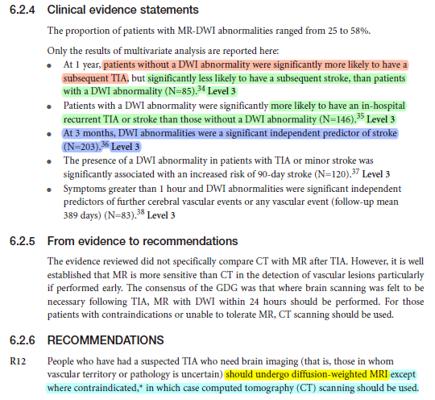
영국 NICE, Stroke 2008

Slide 48
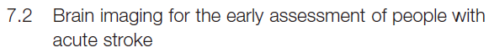
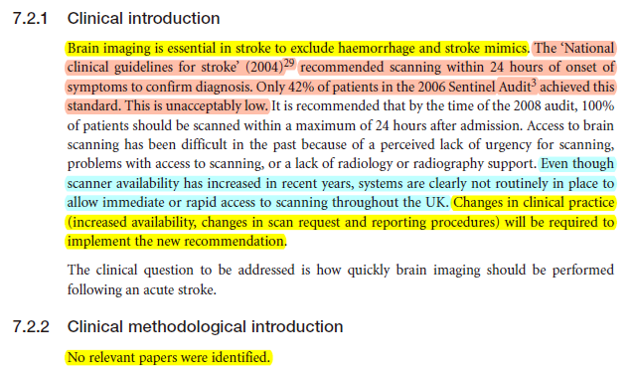

National Collaborating Centre for Chronic Conditions. Stroke: national clinical guideline for
diagnosis and initial management of acute stroke and transient ischaemic attack (TIA). London:
Royal College of Physicians, 2008.
급성뇌졸중 환자 brain scanning은 근거없는 행위?

Slide 49
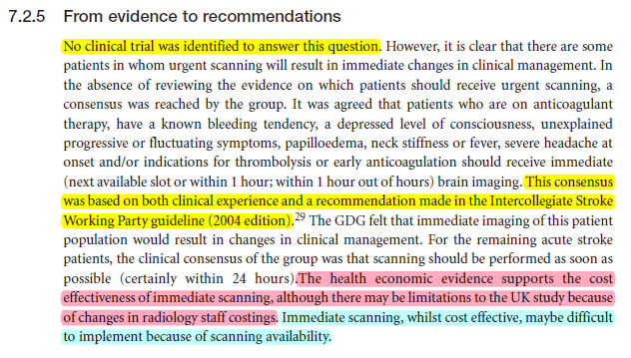
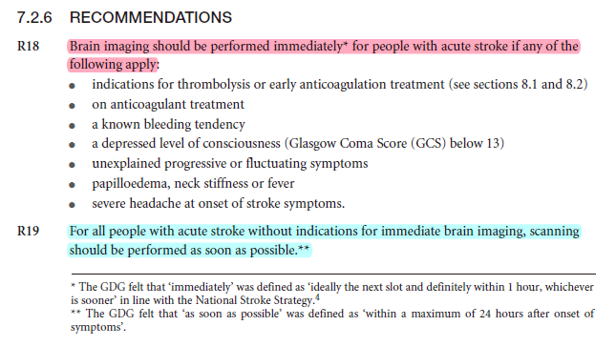
National Collaborating Centre for Chronic Conditions. Stroke: national clinical guideline for diagnosis and initial management of acute stroke and transient ischaemic attack (TIA). London: Royal College of Physicians, 2008.

Slide 50
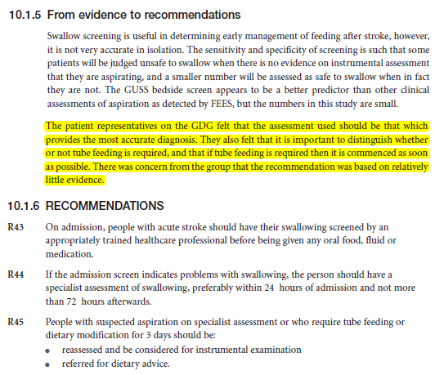
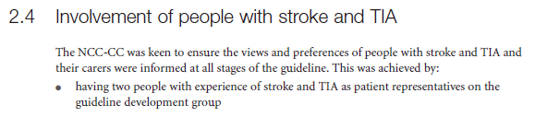
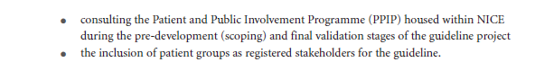
영국 NICE, Stroke 2008

Slide 51
지침개발자 ≠ 편향된 이익집단
임상진료지침 사용자에게 초기 신뢰 확보를 위해.. (3)
구조와 과정을 통해 증명해야 한다.

Slide 52
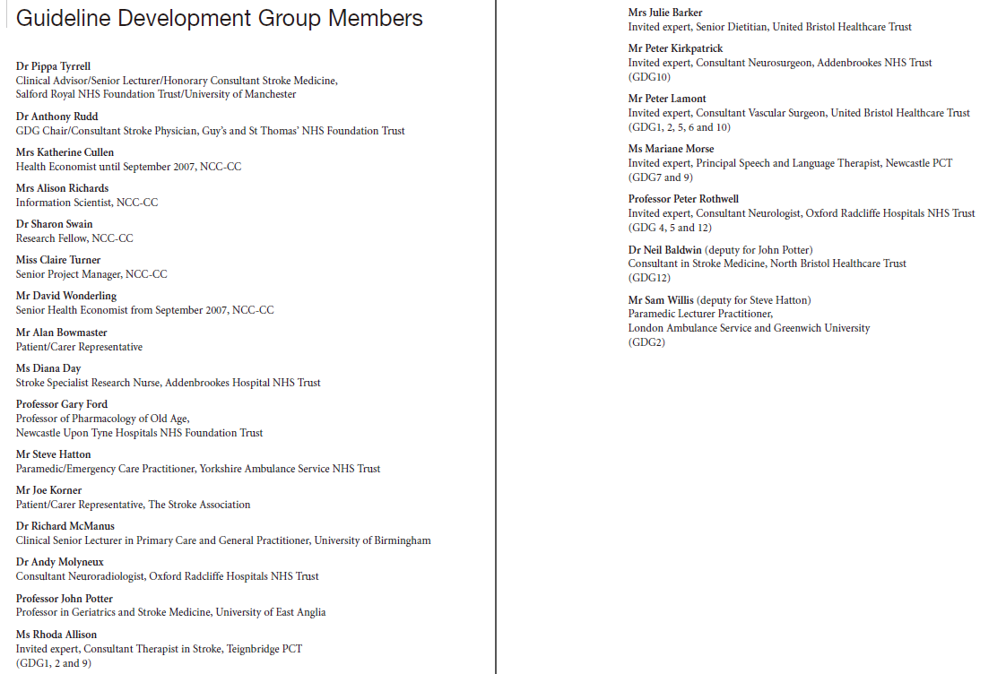

Slide 53
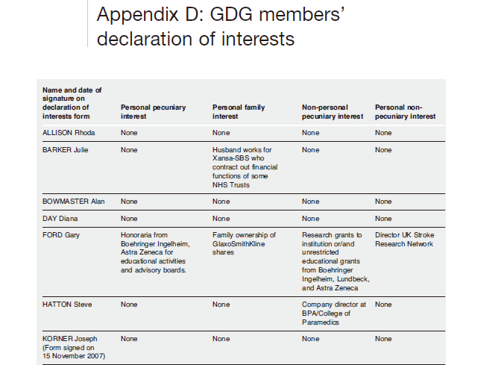

Slide 54
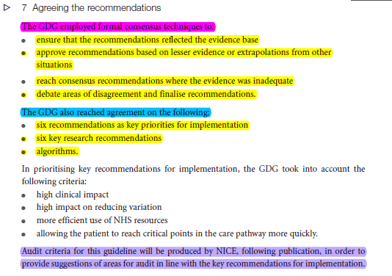
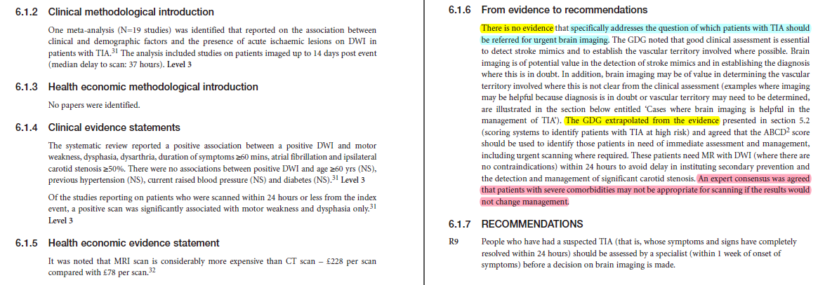
영국 NICE, Stroke 2008

Slide 55
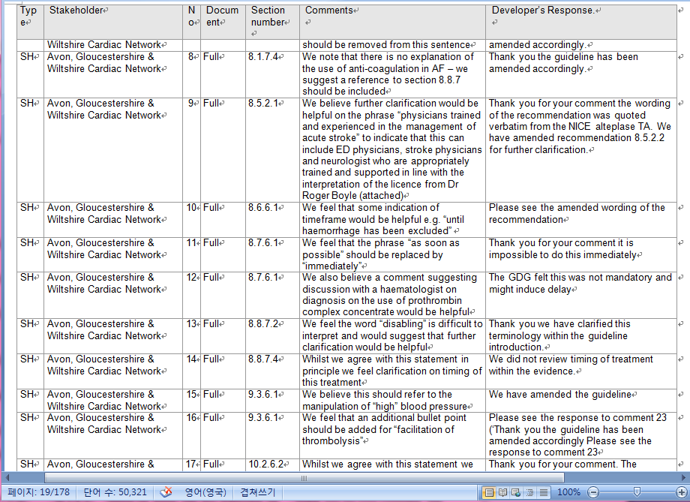


Slide 56
우리가 책임진다.
임상진료지침 사용자에게 초기 신뢰 확보를 위해.. (4)

Slide 57



영국 NICE, Stroke 2008

Slide 58

경청해 주셔서 감사합니다.
부천시 원미구 중앙공원, Apr. 10, 2017

